Slide 1



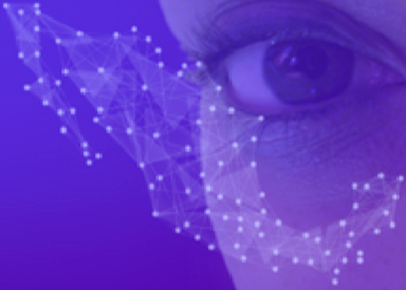
Plataforma Nacional de Transparencia - SIPOT
Agosto 2016

Slide 2
OBJETIVO :
Reafirmar el procedimiento para subir la información que le corresponde a los Sujetos Obligados a la PNT y resolver dudas que se les presenta al momento de usarla

Slide 3


TEMARIO
  Actividades del Administrador de Sujeto Obligado (Titular de UT)
    Alta de Unidades Administrativas
    Alta de Usuarios con perfil de Administrador de Unidades Administrativas
    Asignación de formatos a Unidades Administrativas
    Carga de información

Slide 4
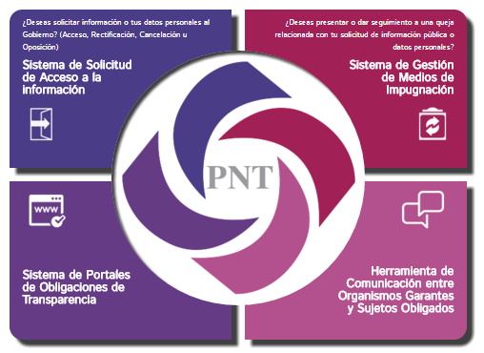
¿Quiénes atenderán obligaciones en el SIPOT?
Titulares de las Unidades de Transparencia de los SO con el rol “Administrador de sujeto obligado”
Enlaces designados por los titulares de las Unidades Administrativas con el rol “Administrador de Unidad Administrativa”

Slide 5
Actividades del Administrador de Sujeto Obligado (Titular de la UT):
Administración de unidades administrativas (alta, eliminación y modificación)
Administración de usuarios (alta, eliminación y modificación)
Relacionar unidad administrativa con formatos
Carga de información

Slide 6
Actividades del Administrador de Unidad Administrativa
Preparar la información acorde a sus funciones y atribuciones
Organizar la información conforme a los Lineamientos Técnicos
Coordinarse, en su caso, con otras unidades administrativas
Cargar la información al SIPOT

Slide 7
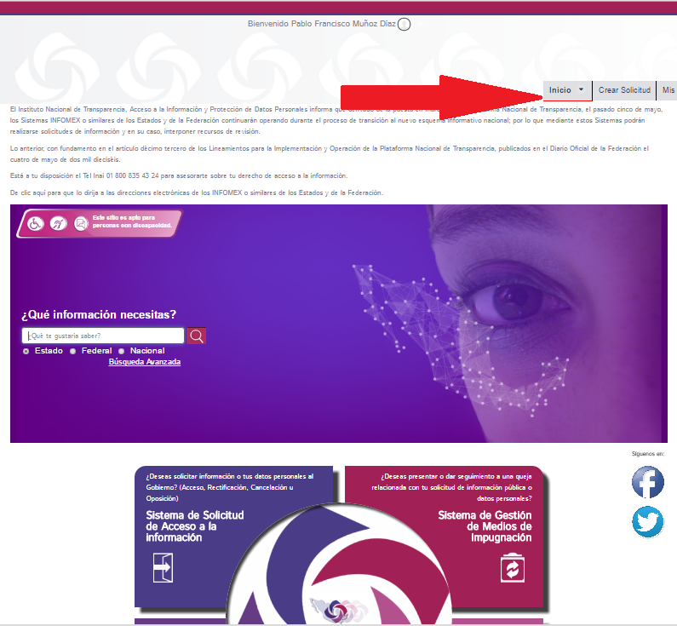
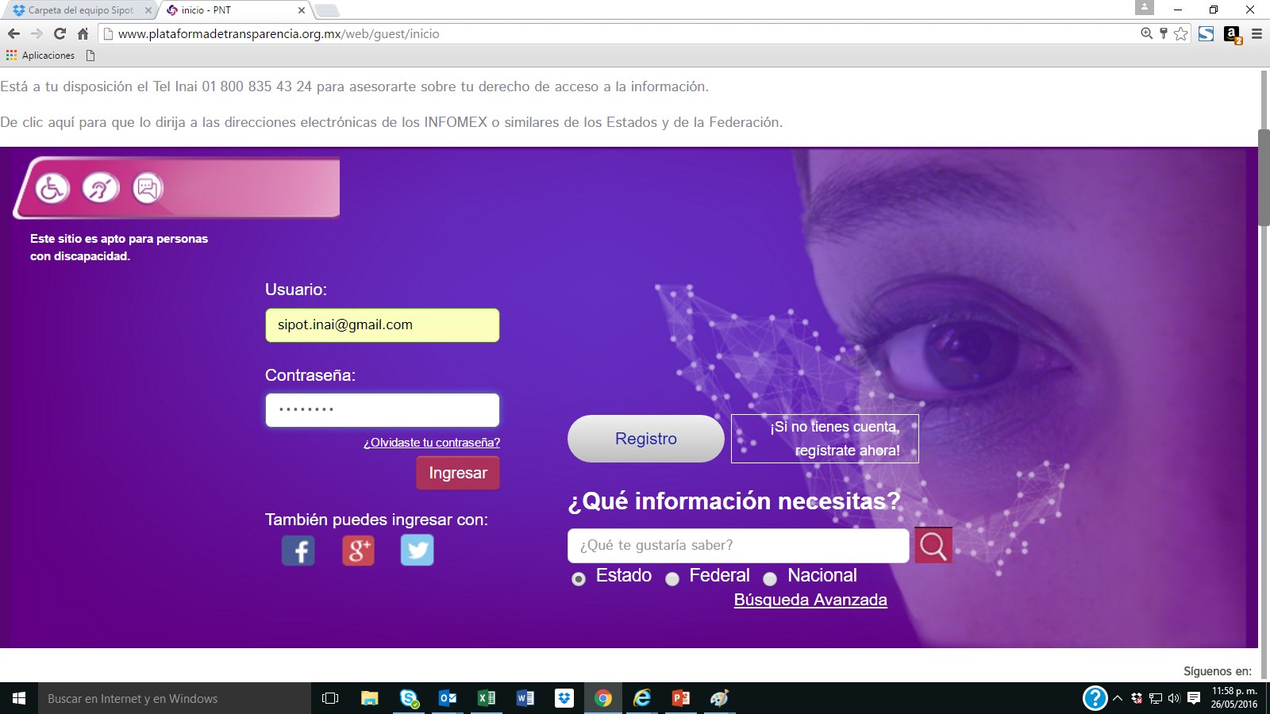
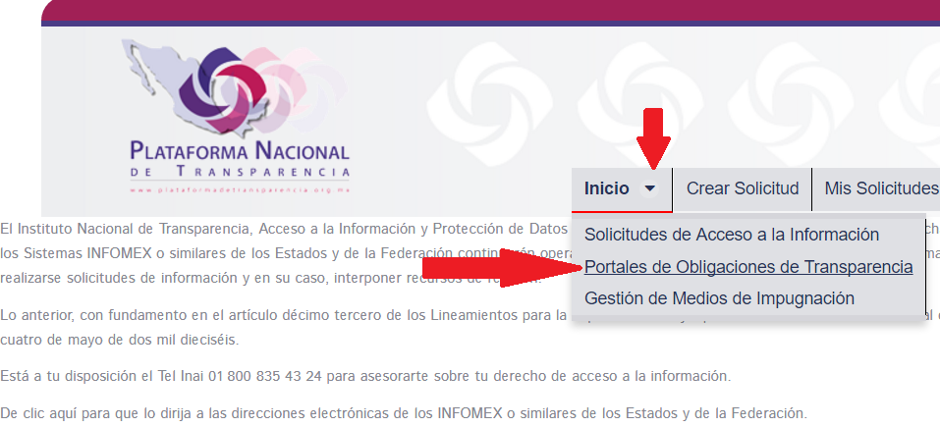
http://www.plataformadetransparencia.org.mx
Error Frecuente (EF) Los menús de opciones cambian en función del Rol asignado.

Slide 8







Funciones comunes de la aplicación: ¿Qué ven en común los dos perfiles?
Editar
Barra de paginación
Eliminar
Primer página
Diversos Botones
Página anterior
Página siguiente
Última página

Slide 9
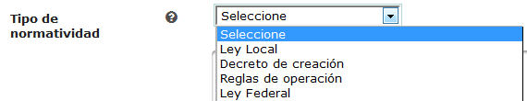

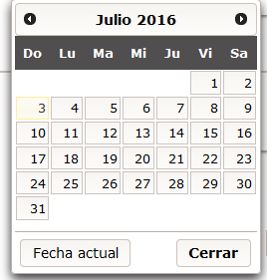
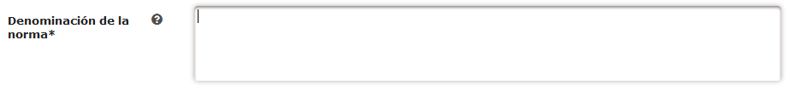

Tipos de campos
Listas desplegables o catálogos)
Campos de fechas
Campos de Texto
Campos numéricos
EF insertar caracteres que no corresponden al tipo de tabla.

Slide 10
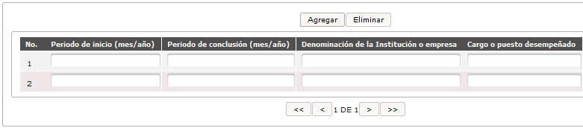
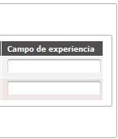
Campos tipo tabla
Artículo 8 fracción V inciso a)
Campos tipo tabla
Campos de Texto

Slide 11
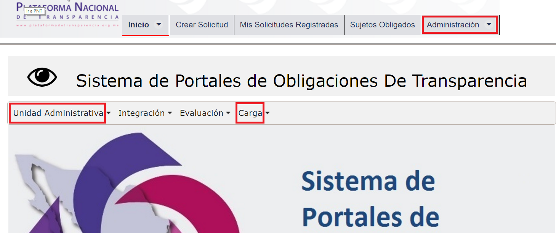
  De las actividades del A.S.O. (UT)

Slide 12
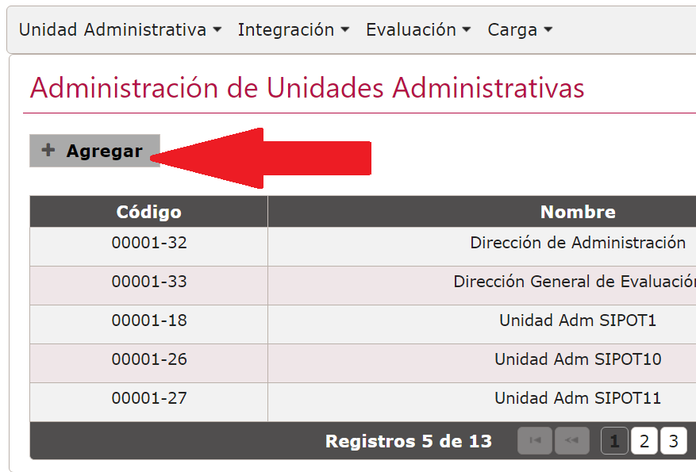
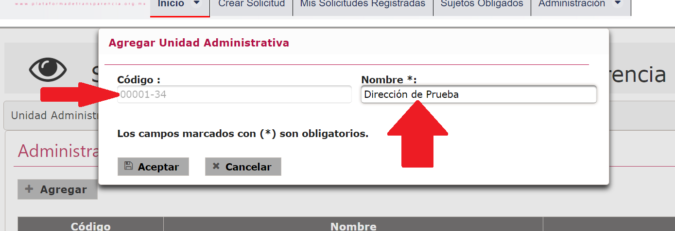
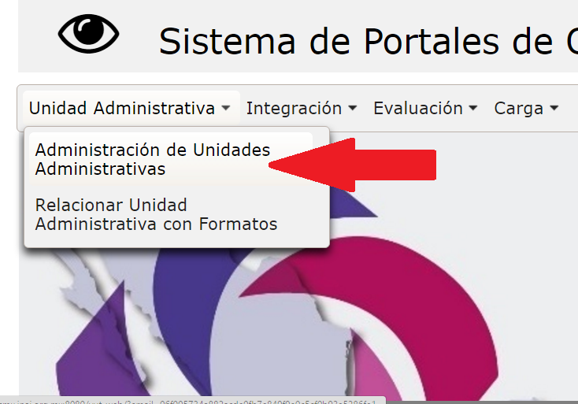
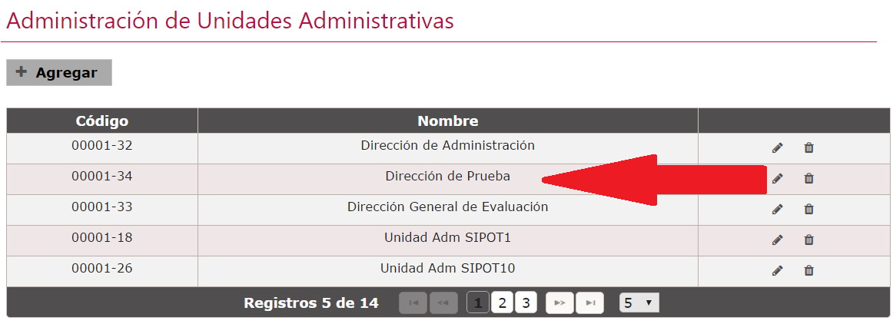
  Alta de Unidades Administrativas
EF Mismo nombre en alguno otro S.O.

Slide 13
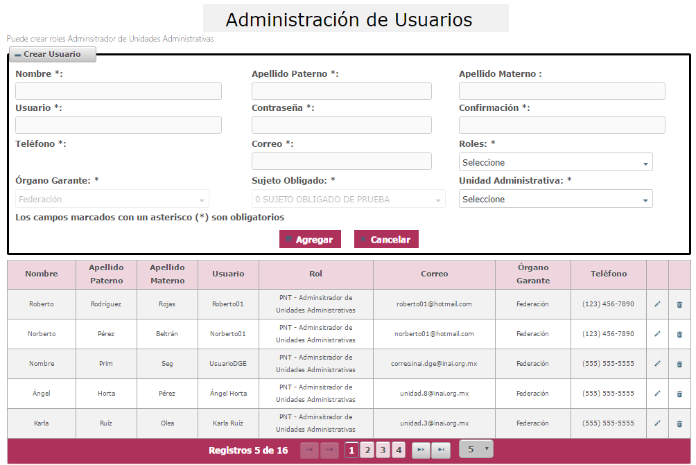
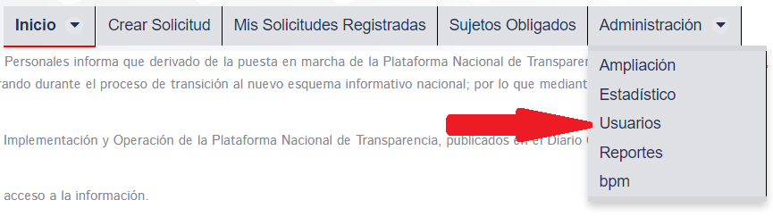
  Alta de Usuarios con Rol Administrador de Unidad Adtiva.
REGISTRO DE UN NUEVO USUARIO
USUARIOS CREADOS POR EL SUJETO OBLIGADO

Slide 14
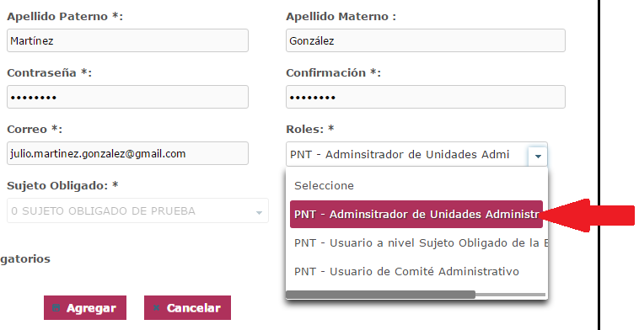
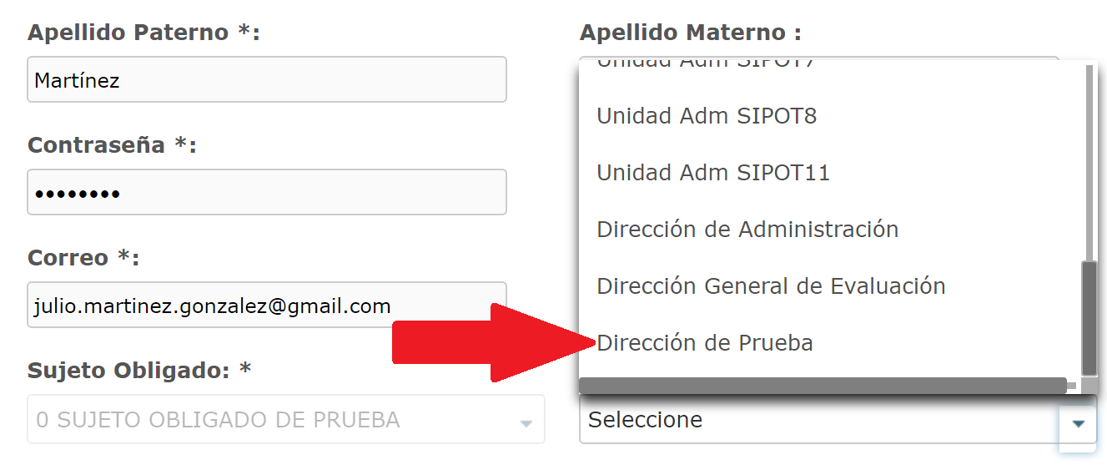
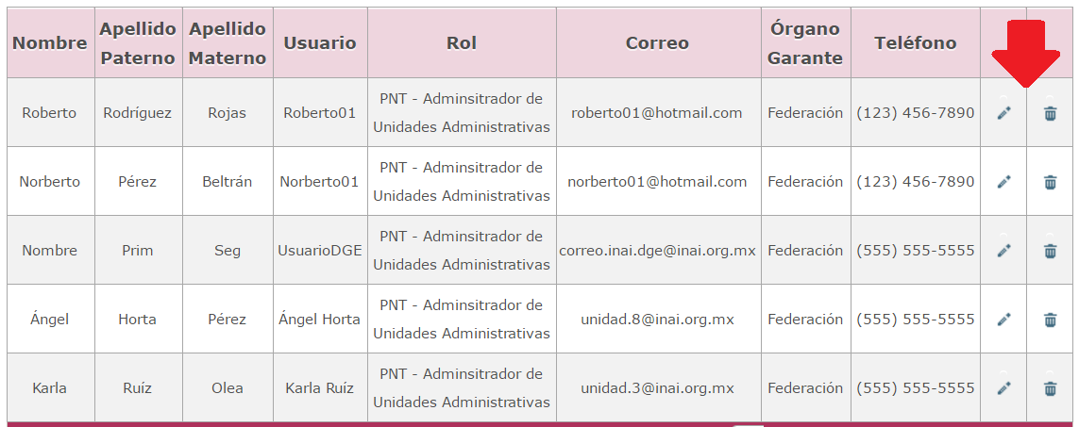
EF. 8 a 12, Mayúscula,
minúscula y al menos
1 número

Slide 15
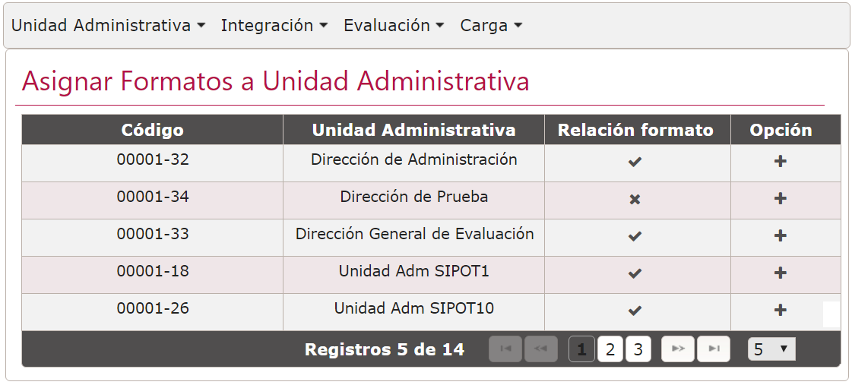
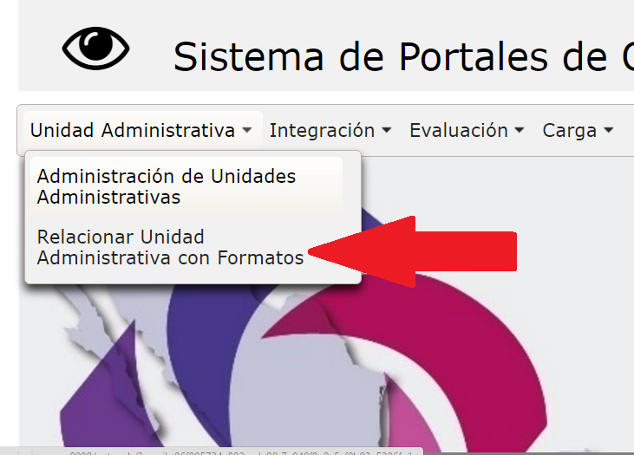
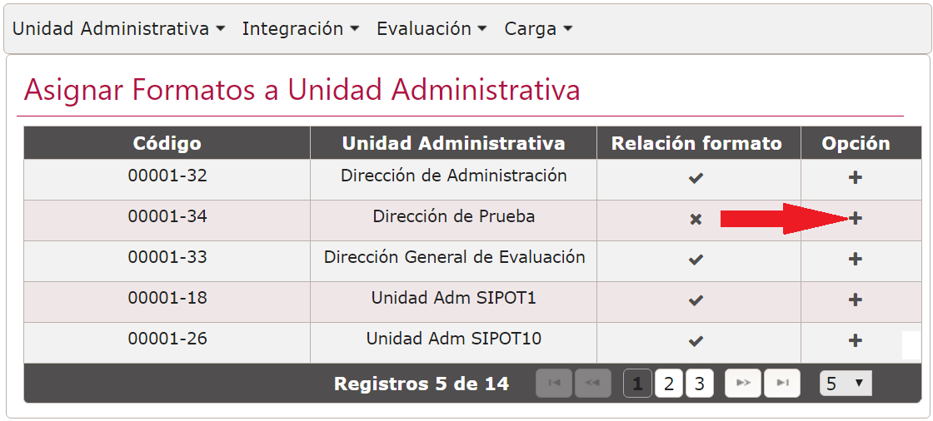
  Asignación de formatos a Unidades Administrativas

Slide 16
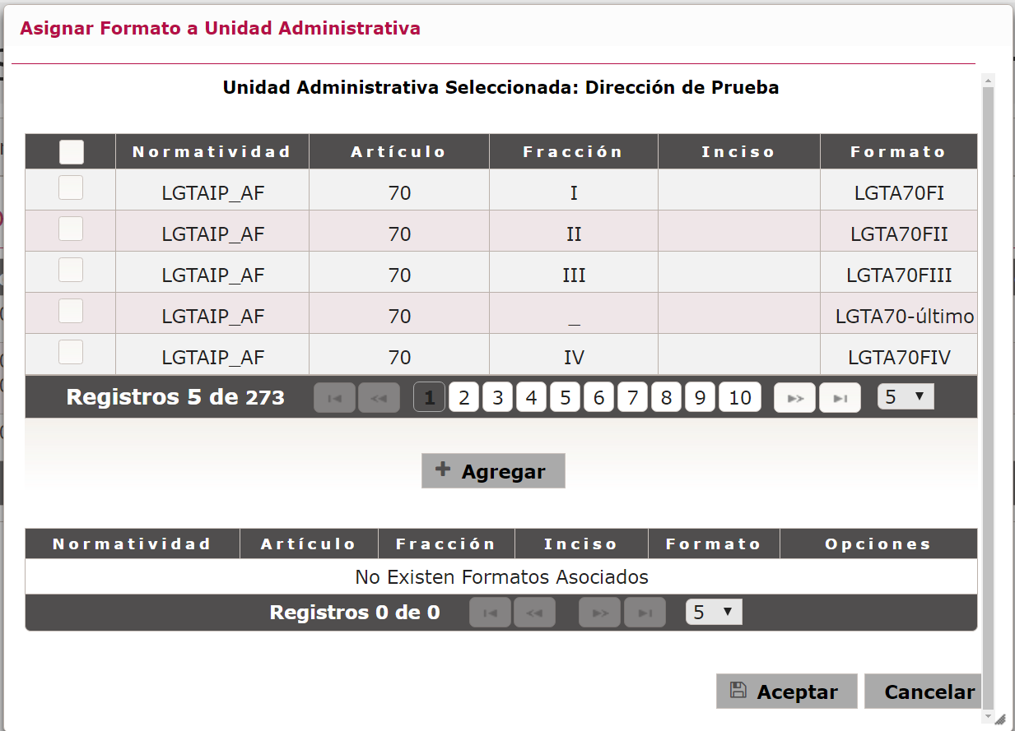
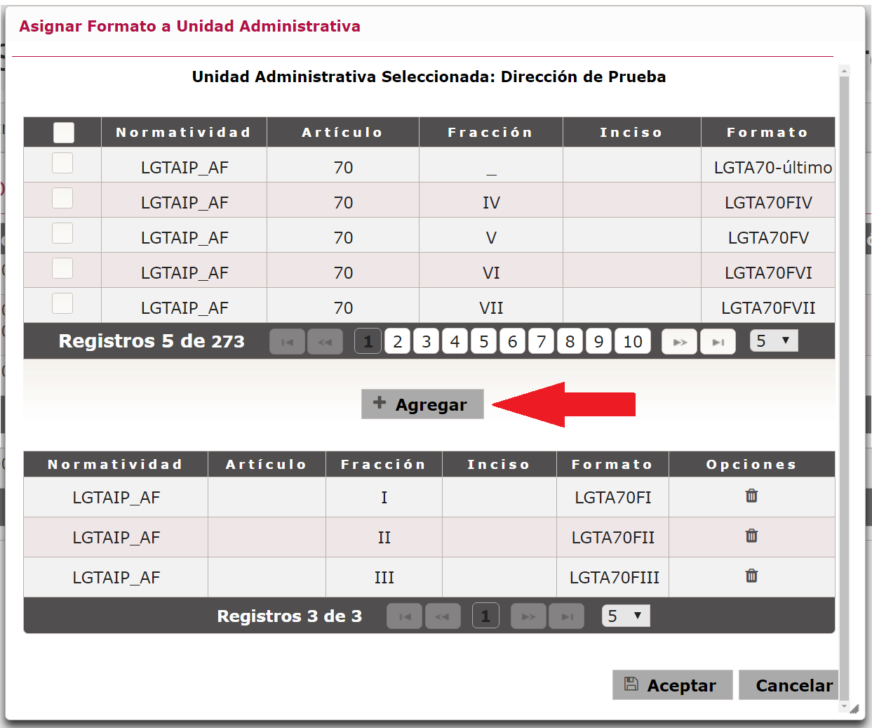
Formatos susceptibles a ser relacionados a la Unidad Administrativa
Formatos relacionados a la Unidad Administrativa

Slide 17
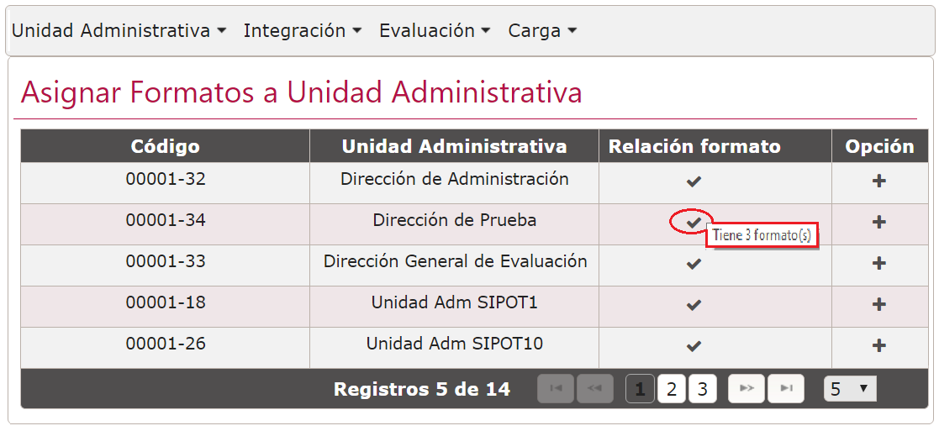

Slide 18
Caso 1
Áreas de Dirección
Caso 2
+ Direcciones
1 formato
Caso 3
1 formato
+ Direcciones

Slide 19
Consideraciones
Al crear una Unidad Administrativa, el código es un valor consecutivo y establecido por el sistema, por lo que este no podrá ser modificado.
Si es necesario modificar la información de un Usuario con perfil de Administrador de Unidad Administrativa, es recomendable eliminarlo para que en un segundo paso se vuelva a crear con la información correcta.

Slide 20
  Actividad compartida:
  Administrador de Sujeto Obligado y Administrador de Unidad Administrativa
  Carga de información

Slide 21
Carga de información en el SIPOT:
Modalidades
Formulario web: Carga por pantalla en el SIPOT
Carga masivo (formato XLS): Carga mediante los formatos establecidos en los LTG, descargados del mismo SIPOT
Interoperabilidad de sistemas o Servicio web.

Slide 22
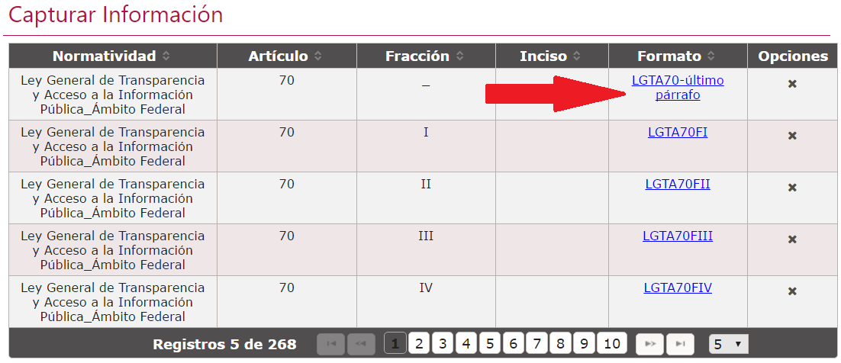
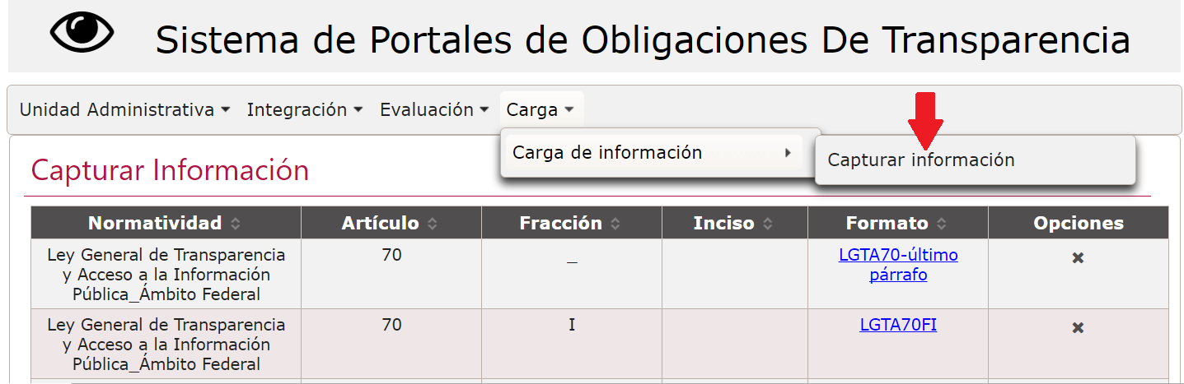
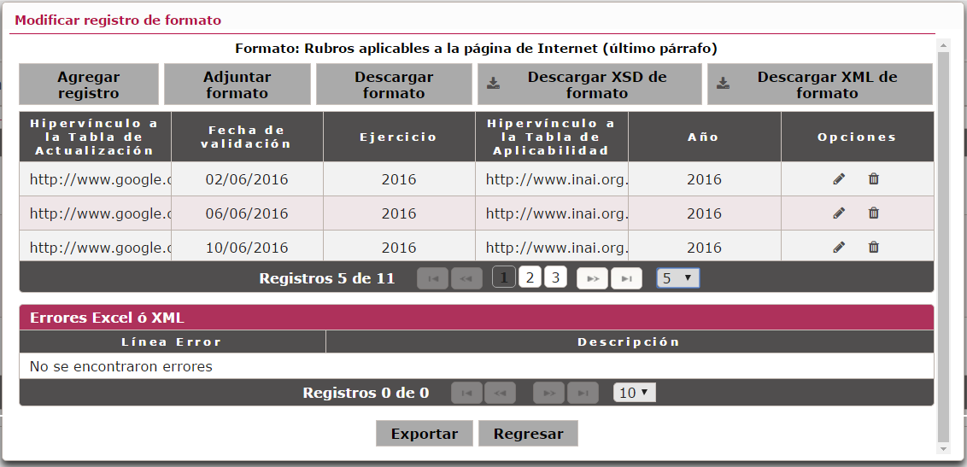

Slide 23
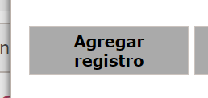
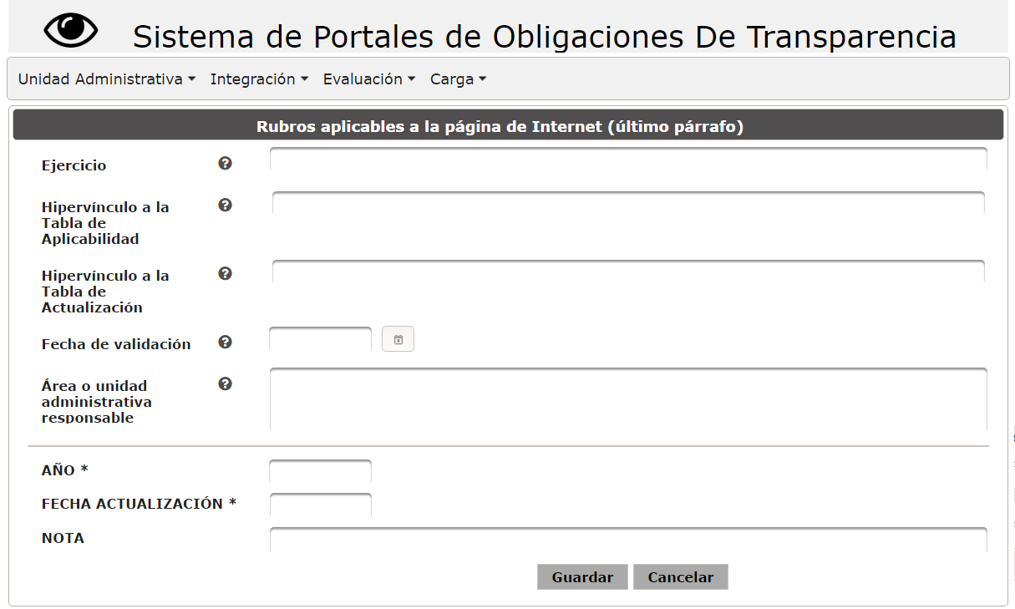
CARGA POR FORMULARIO WEB (pantalla en el SIPOT)

Slide 24
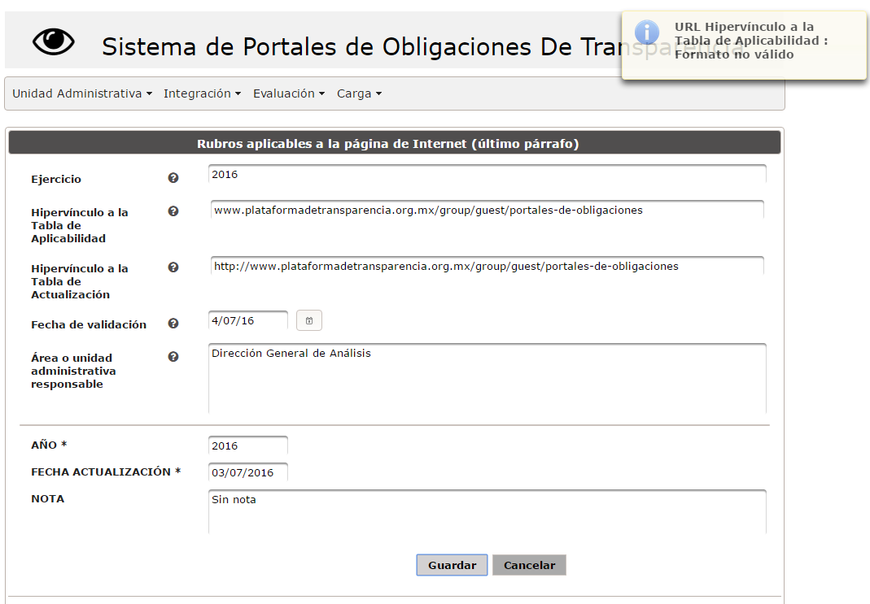
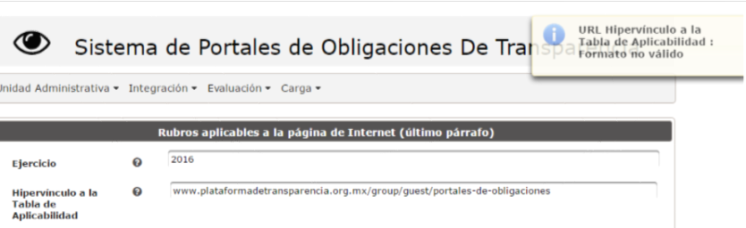
  EF.

Slide 25
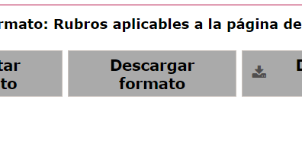
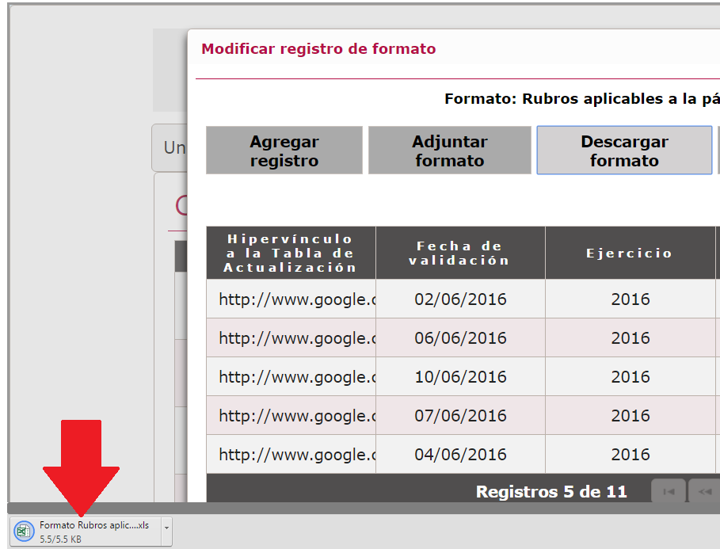
CARGA POR FORMATO EXCEL (descargado del SIPOT)

Slide 26
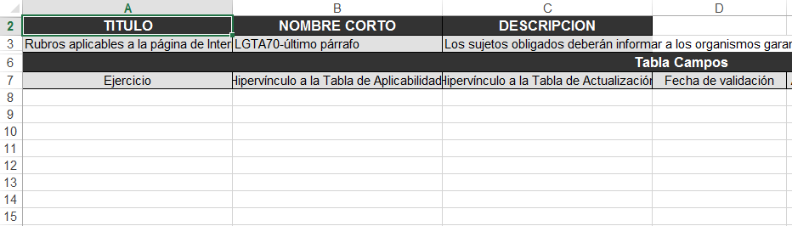

Slide 27
Formatos carga masiva (Excel): Campos tipo “Tabla”
Con el propósito de no repetir un renglón en un listado principal, una tabla nos permitirá vincular el registro a varios renglones mediante un número de identificación único.
PE. Artículo 70 fracción XVII

Slide 28
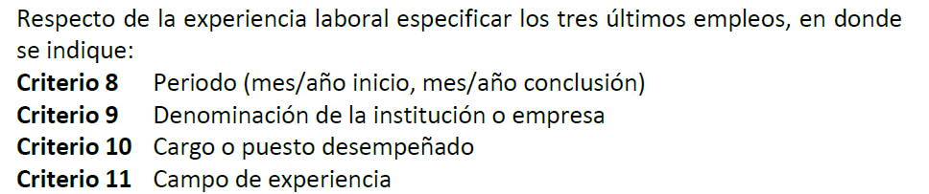
Formatos carga masiva (Excel): Campos tipo “Tabla”

Slide 29
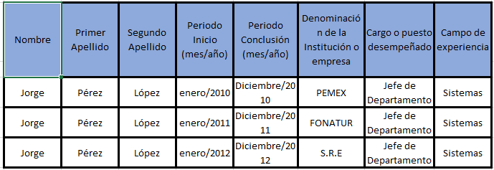

Slide 30
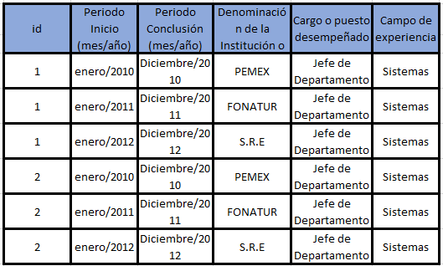
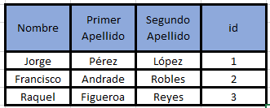
Formatos carga masiva (Excel): Campos tipo “Tabla”

Slide 31
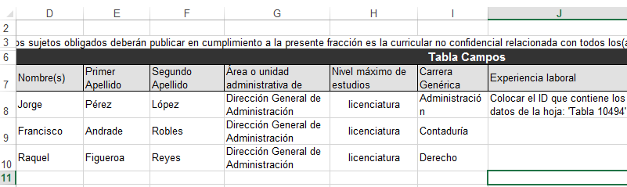
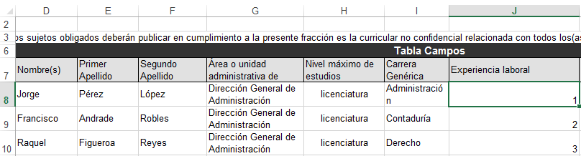
Formatos carga masiva (campos tipo tabla)

Slide 32
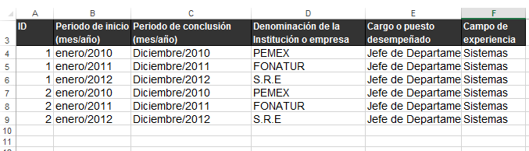

Slide 33
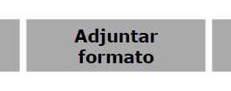
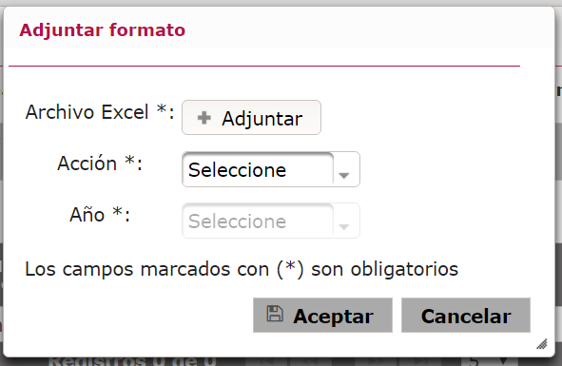
CARGA POR FORMATO EXCEL (descargado del SIPOT)

Slide 34
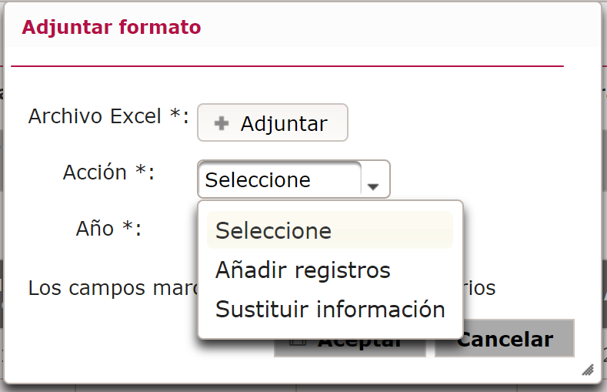

Slide 35
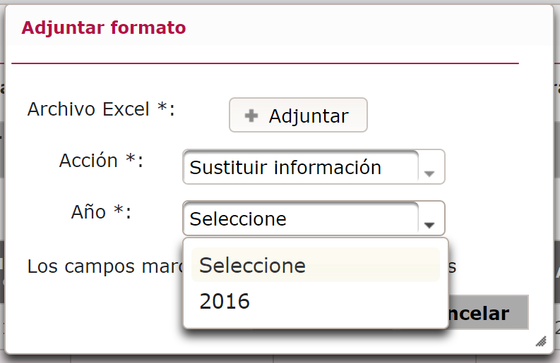

Slide 36
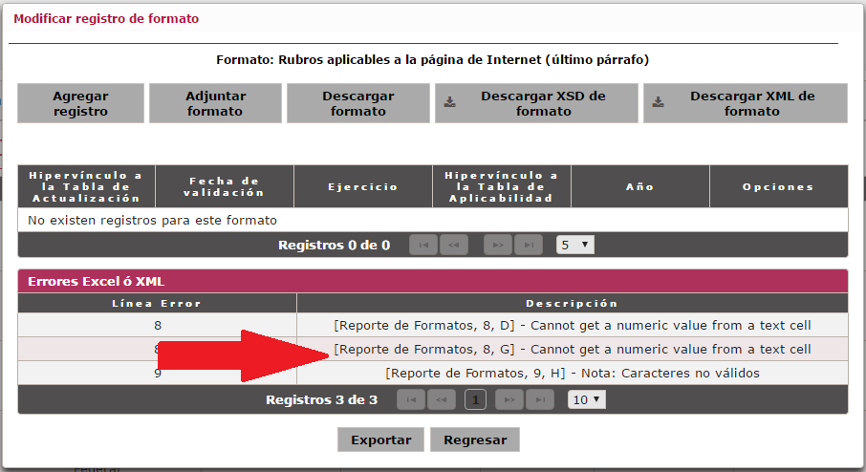
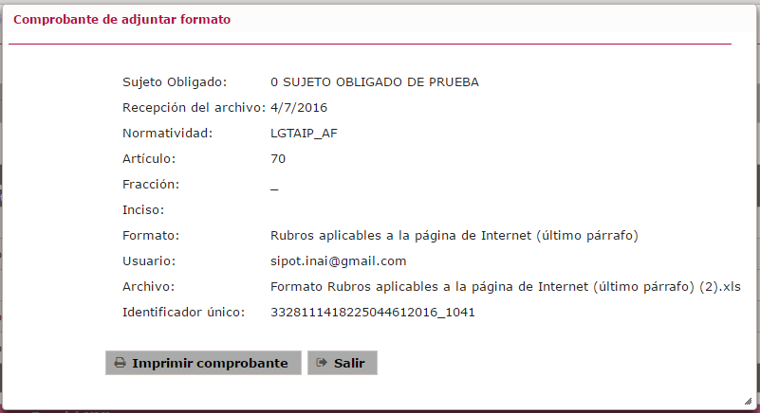

Slide 37
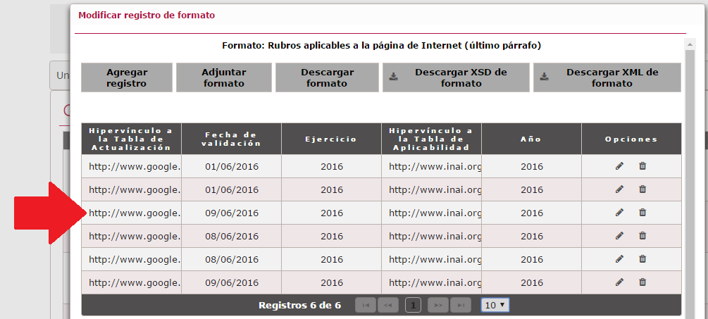

Slide 38

Esquema de Atención
www.itei.org.mx/capacitacion

